Slide 1
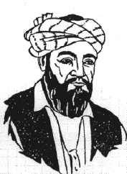
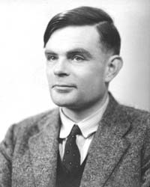
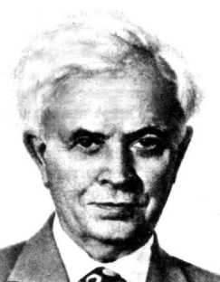
Происхождение и развитие понятия алгоритма
Алгоритм – происходит от Al Horithmi – латинского написания
арабского имени среднеазиатского математика IX века аль - Хорезми
IX век
XX век
Основатели теории алгоритмов
Возникает научное
н а п р а в л е н и е
ТЕОРИЯ АЛГОРИТМОВ
Направление исследований:
разработка универсальной
алгоритмической модели
1912 - 1954 г.
1903 - 1979 г.
787 – 850 г.
30 – е годы
С появлением ЭВМ (2-я половина XX века) понятие АЛГОРИТМА
связывается с ПРОГРАММИРОВАНИЕМ. Появляется большое
количество алгоритмических языков: Фортран, Паскаль, Бейсик . . .

Slide 2
Происхождение и развитие понятия алгоритма
Алгоритм – происходит от Al Horithmi – латинского написания
арабского имени среднеазиатского математика IX века аль - Хорезми
IX век
XX век
Основатели теории алгоритмов
Возникает научное
н а п р а в л е н и е
ТЕОРИЯ АЛГОРИТМОВ
Направление исследований:
разработка универсальной
алгоритмической модели
1912 - 1954 г.
1903 - 1979 г.
787 – 850 г.
30 – е годы
В X I I веке в Европе вышел латинский перевод математического трактата аль – Хорезми. Алгоритмами назвали описанные в трактате правила выполнения арифметических вычислений в позиционной десятичной системе счисления.
В наше время понятие алгоритма понимается шире,
не ограничиваясь только арифметическими вычислениями.

Slide 3
Происхождение и развитие понятия алгоритма
Алгоритм – происходит от Al Horithmi – латинского написания
арабского имени среднеазиатского математика IX века аль - Хорезми
IX век
XX век
Основатели теории алгоритмов
Возникает научное
н а п р а в л е н и е
ТЕОРИЯ АЛГОРИТМОВ
Направление исследований:
разработка универсальной
алгоритмической модели
1912 - 1954 г.
1903 - 1979 г.
787 – 850 г.
30 – е годы
Английский математик Алан Тьюринг в 1935 – 1936 годах создает теорию «логических вычисляющих машин». Разработанная им «Машина Тьюринга» стала обязательной частью обучения будущих математиков и компьютерщиков. На одной из лондонских гостиниц мемориальная доска гласит: «Здесь родился Алан Тьюринг (1912 – 1954), взломщик кодов и пионер информатики».

Slide 4
Происхождение и развитие понятия алгоритма
Алгоритм – происходит от Al Horithmi – латинского написания
арабского имени среднеазиатского математика IX века аль - Хорезми
IX век
XX век
Основатели теории алгоритмов
Возникает научное
н а п р а в л е н и е
ТЕОРИЯ АЛГОРИТМОВ
Направление исследований:
разработка универсальной
алгоритмической модели
1903 - 1979 г.
1912 - 1954 г.
787 – 850 г.
30 – е годы
Русский математик Андрей Марков в 1947 году ввел понятие «нормального алгоритма» и впервые систематически и строго построил общую теорию алгоритмов. Современные языки символьной обработки (Пролог) берут свое начало от нормальных алгоритмов Маркова.

Slide 5
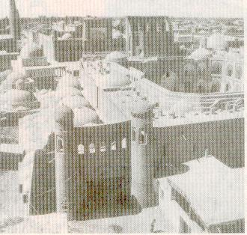
Правила выполнения арифметических действий над целыми числами и простыми дробями в десятичной системе счисления впервые были сформулированы выдающимся средневековым ученым по имени Мухаммед ибн Муса ал-Хорезми (в переводе с арабского это означает «Мухаммед, сын Мусы из Хорезма»), сокращенно Ал-Хорезми.
787 – 850 г.
Ал-Хорезми жил и творил в IX веке в г.Хива Хорезмской области Узбекистана. Арабский оригинал его арифметического труда утерян, но имеется латинский перевод XII века, по которому Западная Европа познакомилась с десятичной позиционной системой счисления и правилами выполнения в ней арифметических действий.

Slide 6
Алан Тьюринг
Английский математик Алан Тьюринг в 1935 – 1936 годах создает теорию «логических вычисляющих машин». Разработанная им «Машина Тьюринга» стала обязательной частью обучения будущих математиков и компьютерщиков. На одной из лондонских гостиниц мемориальная доска гласит: «Здесь родился Алан Тьюринг (1912 – 1954), взломщик кодов и пионер информатики».
1912 - 1954 гг.

Slide 7
Андрей Марков
Русский математик Андрей Марков в 1947 году ввел понятие «нормального алгоритма» и впервые систематически и строго построил общую теорию алгоритмов. Современные языки символьной обработки (Пролог) берут свое начало от нормальных алгоритмов Маркова.
1903 - 1979 гг.

